Slide 1
陕旅版英语六年级上册
Unit7 I Had a Good Time
第1课时
WWW.PPT818.COM

Slide 2
教学目标：
1. 能听、说、读、写短语：play beach volleyball, visit the museum, buy some gifts, eat sea food, make a cake。
2. 能熟练运用所学短语，并能正确掌握相应动词的过去式。

Slide 3
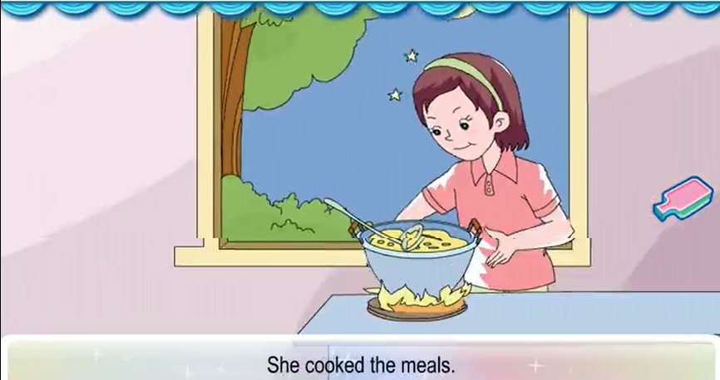
Let’s chant

Slide 4
Free talk
When is your birthday?
What did you do on last birthday?
What did you eat on that day?
What gift did you get?

Slide 5
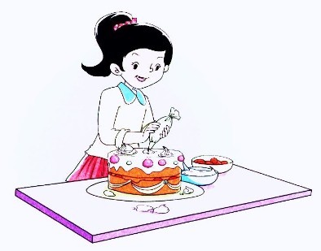
Let’s learn
教师创造情境进行单词的新授：
T: Yesterday was my grandpa's birthday.
What did we do yesterday? Can you guess?
教师带领学生对过去的活动进行描述。
make a cake

Slide 6
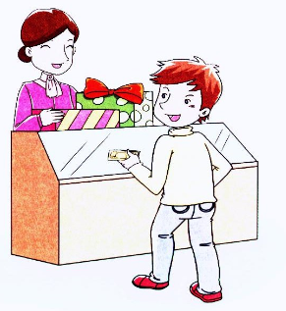
buy some gifts

Slide 7
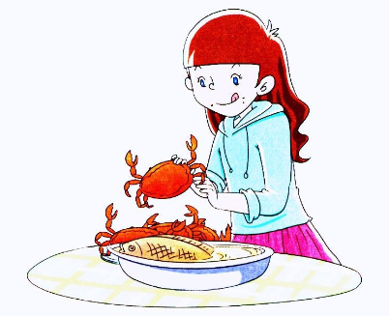
教师引导学生说出他们所知道的海鲜，并可借此向学生渗透均衡饮食的理念
eat sea food

Slide 8
Tips
sea-food一般作作可数名词用，但是用来表示各种各样的海鲜时，用作可数名词。如：
1. I bought some sea food for my mother yesterday.
2. You can buy fishes, crabs and other sea foods here.

Slide 9
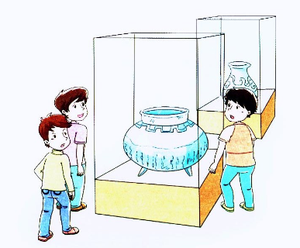
教师引导学生说出他们所知道的海鲜，并可借此向学生渗透均衡饮食的理念
visit the museum

Slide 10
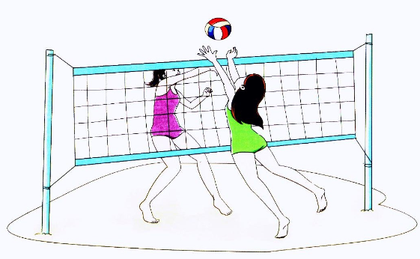
教师拿出所准备的排球，和学生进行会话：
T: What’s this? Is this a basketball?
play beach volleyball

Slide 11
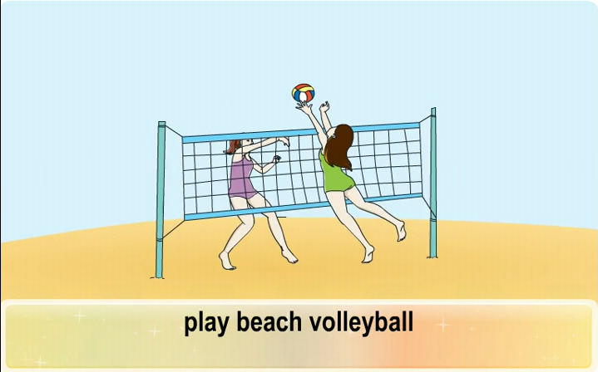
观看动画并大声跟读

Slide 12
Practice
说一说
全班学生分男女生两组，一组学生看图卡用动词原形说出短语，另一组同学说出短语的过去式。

Slide 13
教师将全班分为若干小组，并拿出所准备的Let’s learn部分的短语的纸条，发给每个小组的第一个学生。然后教师发指令，让小组内的学生把纸上的动词短语中的动词原形变成相应的动词过去式，每个人只写一个即可，之后将纸向后传，本小组最后一个学生完成填空之后，迅速将纸条交给教师，教师根据完成的速度给前两个小组分别记一分。
变一变

